Slide 1
Муниципальное автономное
дошкольное образовательное
учреждение
детский сад №50
Паспорт лэпбука
"Мой любимый город
Липецк"
Подготовила: воспитатель
Аносова Ольга Валерьевна
г. Липецк
2022г.

Slide 2
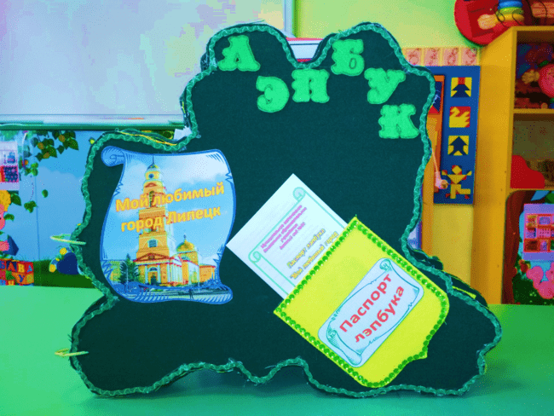

Slide 3
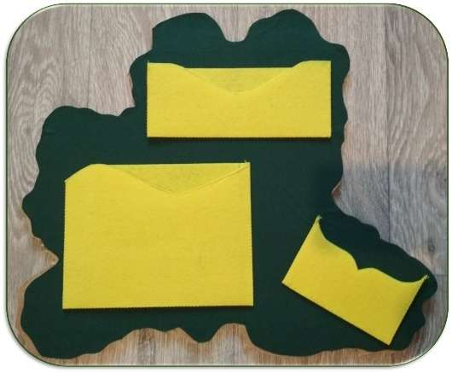
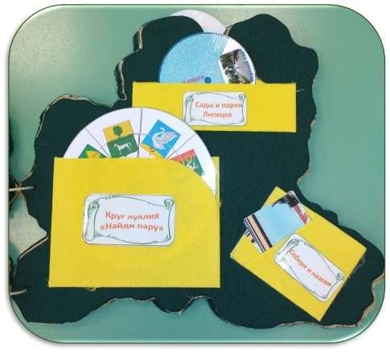
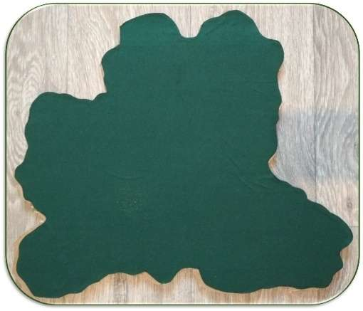
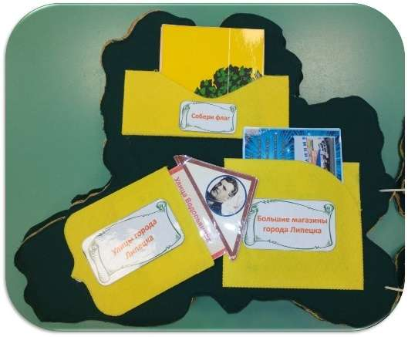
Лэпбук «Мой любимый город Липецк»
Дидактическое пособие лэпбук «Мой любимый город Липецк» представляет собой картонную папку большого формата, состоящую из пяти страниц в виде карты, обклеенную зеленой тканью. На страницах карты имеются различные карманы из желтого фетра, карточки, в которых собрана разнообразная информация о родном городе, различные игры и задания, круги луллия.
Данное дидактическое пособие ( лэпбук) «Мой любимый город Липецк» предназначено для детей среднего, старшего, подготовительного дошкольного возраста (4-7 лет)

Slide 4
Актуальность
Дошкольный возраст - это период активного познания мира и человеческих отношений, формирования основ личности будущего гражданина. Формирование личности ребенка невозможно без изучения прошлого, настоящего и предполагаемого будущего своей малой Родины и страны в целом. Знакомство с разнообразием природы, культурными и экономическими особенностями и традициями родного города, края способствует формированию у детей гражданственности, основ патриотизма и краеведческой культуры.
Одной из новых форм организации образовательной деятельности для развития познавательной активности детей и развития самостоятельности может стать тематическая папка или лэпбук.
Данное пособие является средством интерактивного обучения и предполагает использование игровых технологий. Оно помогает ребенку по своему желанию организовать информацию по изучаемой теме и лучше понять и запомнить материал. Ребенок в любое время может взять лэпбук и с радостью самостоятельно или в совместной деятельности с взрослыми и другими детьми заниматься, закрепляя уже пройденный материал.

Slide 5
Цель: формирование у детей основ патриотизма и чувства сопричастности к культурно-историческому наследию города Липецка посредством развивающих игр и заданий.
Задачи:
развивать у детей интерес к родному городу, его символике, культурно-историческим достопримечательностям;
расширять представления детей об архитектурном облике своей малой родины, как отражении исторических событий прошлого и настоящего, знаменитых людях;
воспитывать чувство гордости за свою малую родину, её достижения и культурное наследие
развивать внимание, память, речь детей старшего дошкольного возраста.

Slide 6
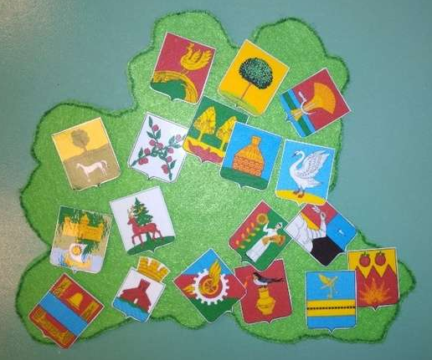
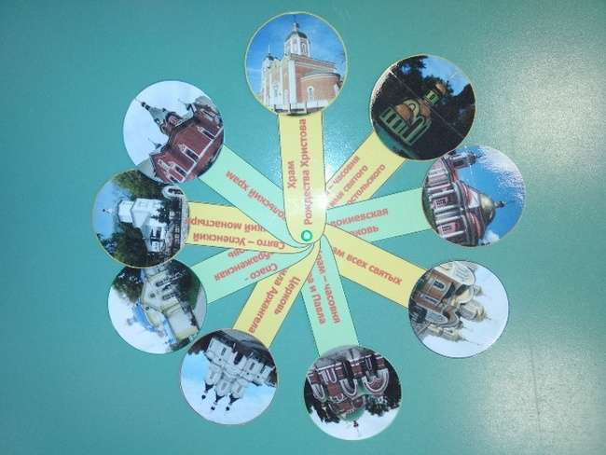
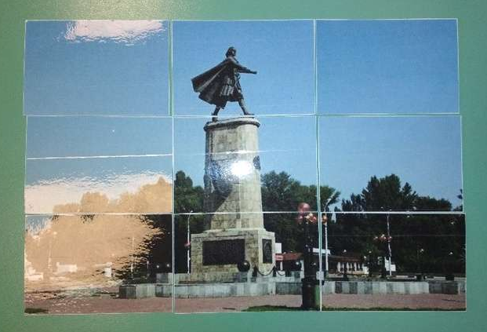
В данный лэпбук входит:
1)Храмы города Липецка
2)Пазлы родной город
Цель: Упражнять детей в составлении целой картинки из отдельных частей, через содержание картинок закреплять знания детей о родном городе.
Игровые действия: Поиск, складывание частей картинки.
Материалы: Разрезные картинки с достопримечательностями города.
Ход игры: Детям предлагаются разрезные картинки достопримечательностей города. Предложить собрать из частей целое изображение. Варианты игры: дети собирают из частей целое изображение в паре, составляют целое из частей на время, на скорость.
3)Карта с гербами Липецкой области на липучках

Slide 7
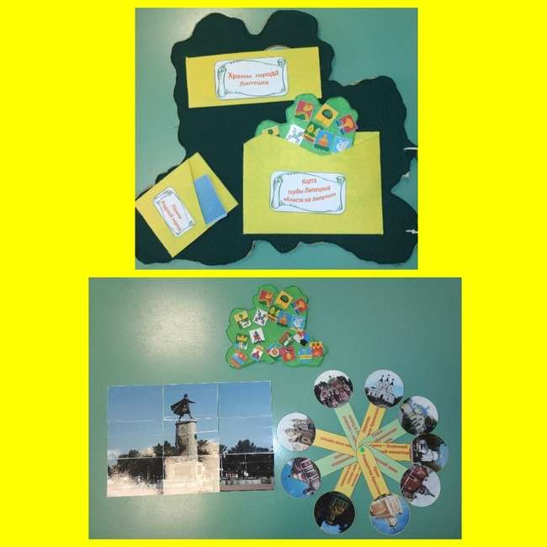

Slide 8
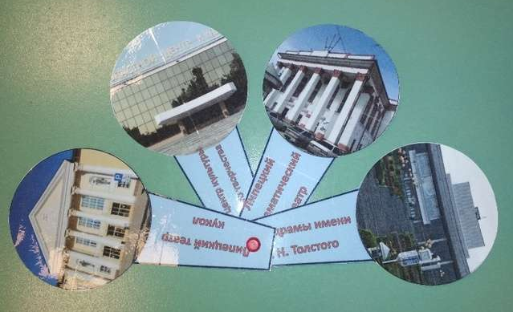
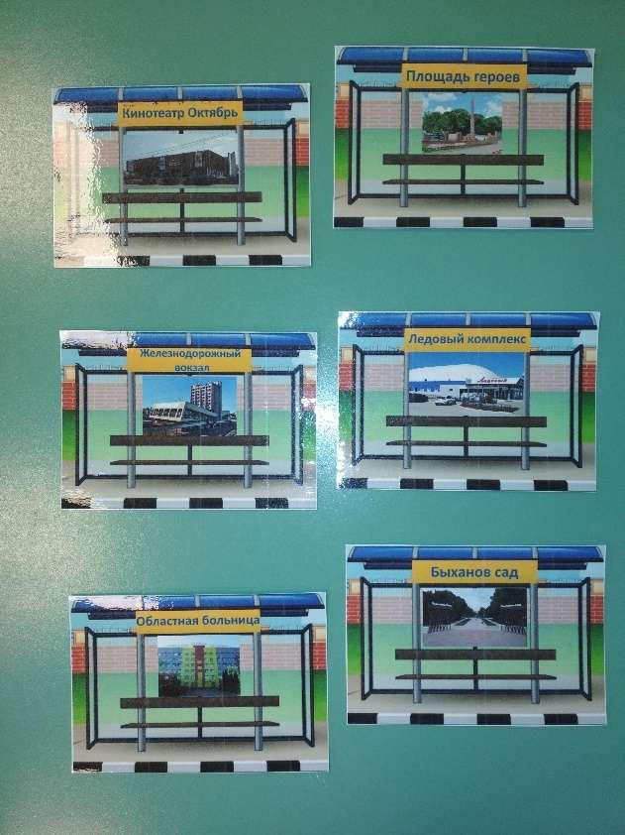
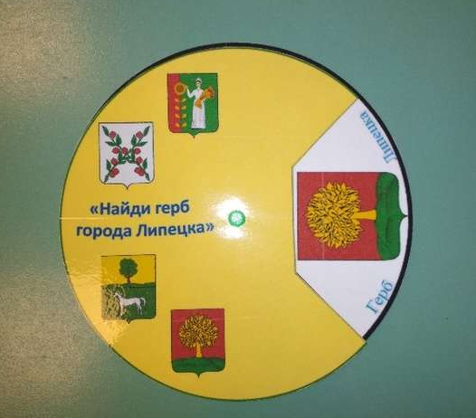
4)Остановки города Липецка
5)Вращающийся круг «Найди герб города Липецка»
Цель: научить детей находить изображение герба. Игровые действия: вращение круга Материалы: Круг с гербами Липецкой области Ход игры: Детям предлагается круг с изображением гербов Липецкой области. Варианты игры: дети вращают круг и находят герб города Липецка
6)«Главные театры Липецка»

Slide 9
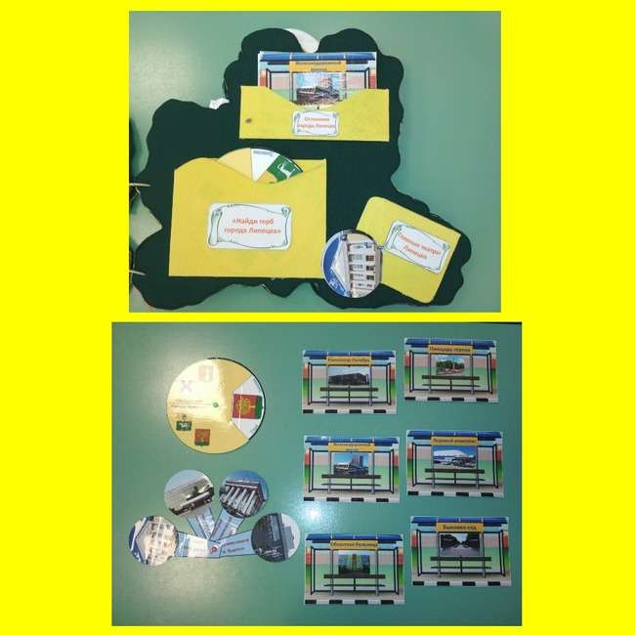

Slide 10
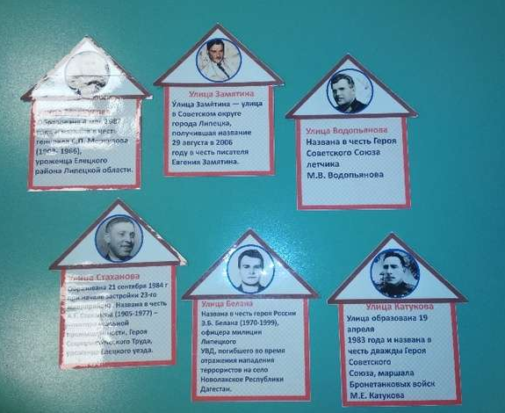
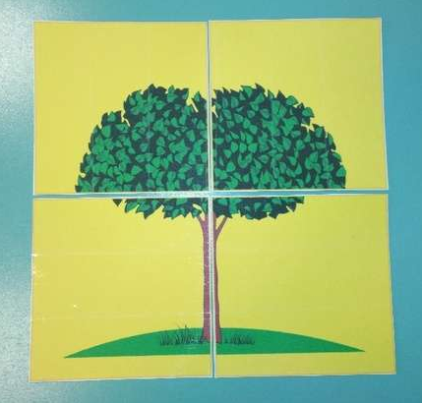
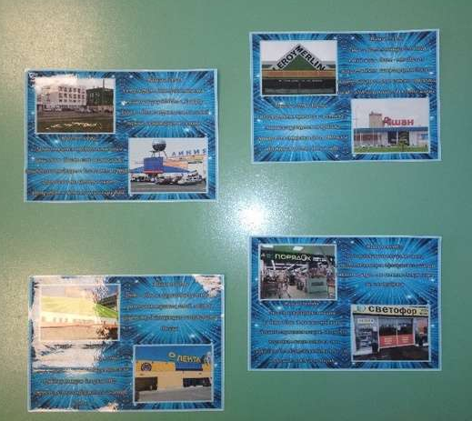
7)Собери флаг
Материалы: карточки из 4 частей флага города в разобранном варианте
Ход игры: Детям предлагается собрать из 4 частей флаг города
8)Улицы города Липецка
Цель: познакомить детей с названиями улиц города и кратким описанием происхождения названия данных улиц; прививать любовь к родному краю.
9)Большие магазины города Липецка
Цель: Расширение, закрепление знаний детей о том какие виды магазинов бывают
Материалы: карточки с большими магазинами города

Slide 11
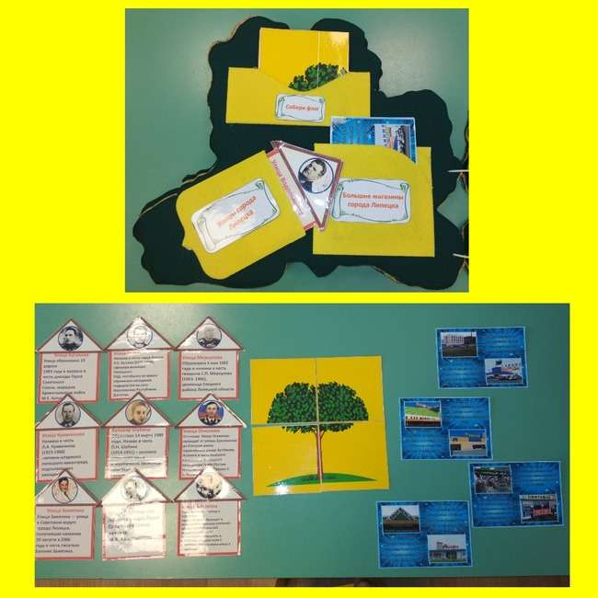

Slide 12
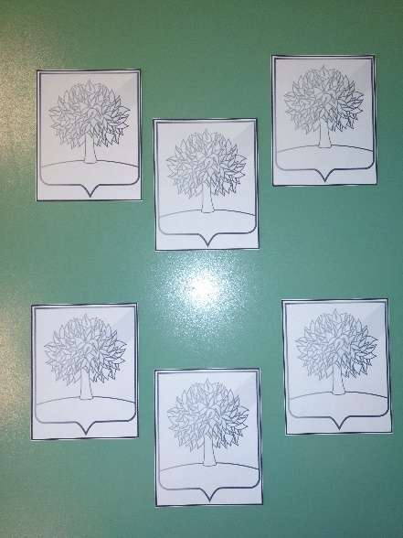
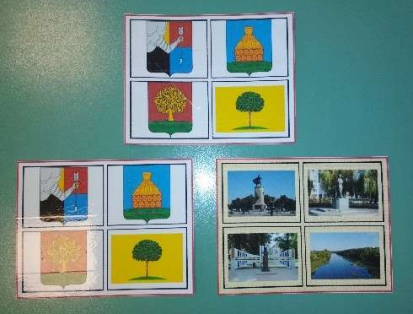
10)Д/И «Четвертый лишний» Цель: развивать умение классифицировать предметы по существенному признаку, обобщать
Материалы: набор карточек, на каждой карточке изображены 4 предмета, 3 предмета связаны общим признаком, а 4 лишний Ход игры: Три из предложенных картинки относятся к одной группе предметов.
11) Вращающийся круг «Памятники Липецка»
Цель: продолжать знакомить детей с памятниками города Липецка. Игровые действия: вращение круга Материалы: Круг с памятниками города Ход игры: Детям предлагается круг с изображением памятников города Липецка. Варианты игры: дети вращают круг, рассматривают памятники города
12)Раскраски герб Липецка
В конверте собраны черно – белые рисунки гербов для самостоятельного раскрашивания

Slide 13
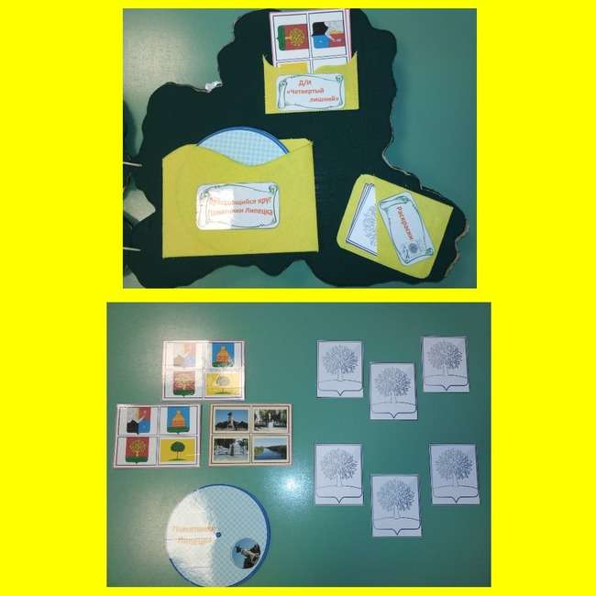

Slide 14
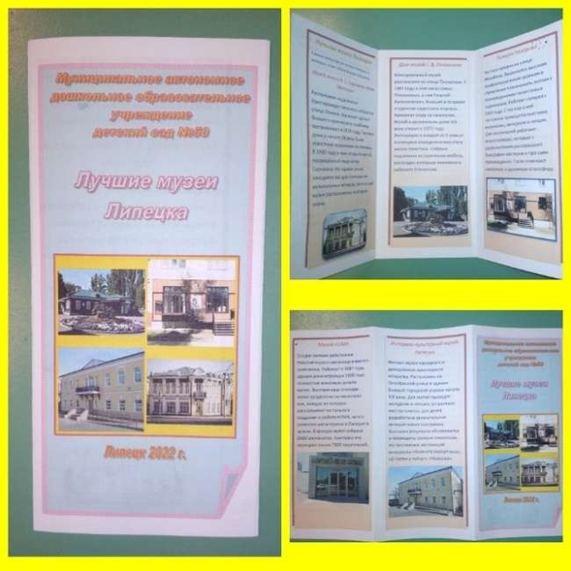
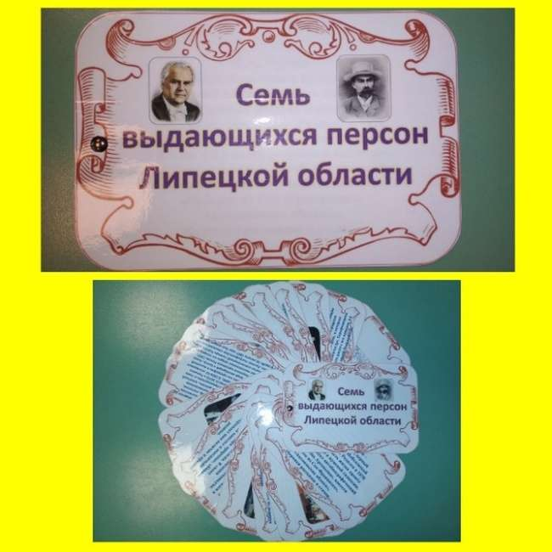
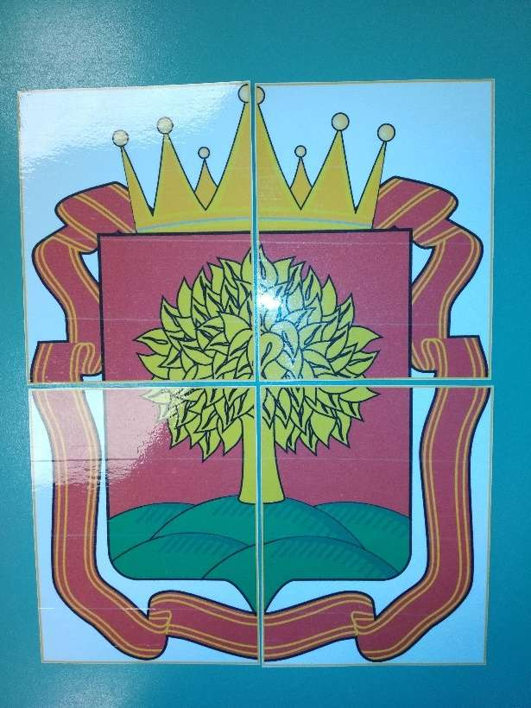
13)Собери герб Материалы: карточки из 4 частей герба города в разобранном варианте Ход игры: Детям предлагается собрать из 4 частей герб города
14)Буклет «Лучшие музеи города Липецка» 15)Семь выдающихся персон Липецкой области
Цель: Продолжать знакомить детей с выдающимися людьми Липецкой области; побуждать интересоваться жизнью известных людей нашей Липецкой области.
Материал: карточки с описанием и фотографиями выдающихся персон Липецкой области

Slide 15
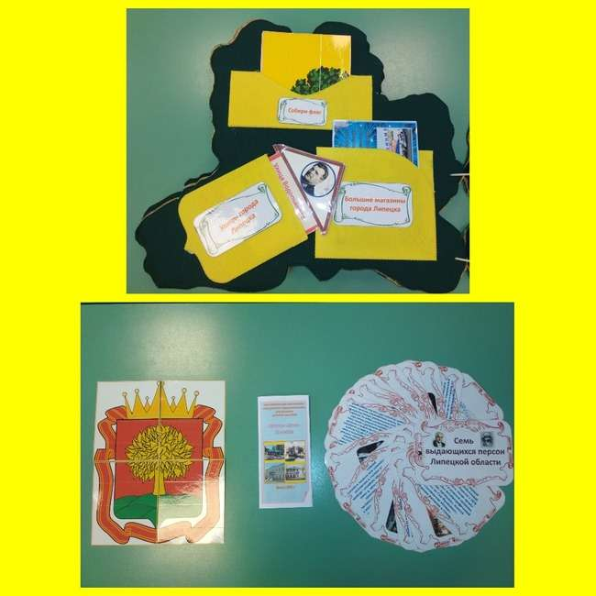

Slide 16
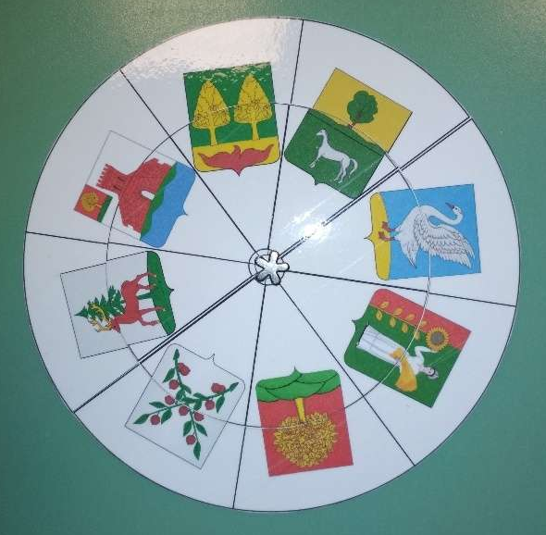
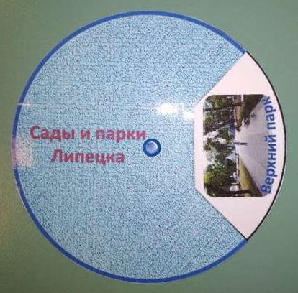
16)Вращающийся круг «Сады и парки города Липецка»
17)Круг Луллия «Найди пару»
Интересная логическая игра для детей дошкольного возраста «найди пару», где ребенок сможет проявить свою смекалку и сообразительность.
18) «Собери и назови»
Цель: развитие наглядно-образного мышления, мелкой моторики, воображения, памяти, закрепление знаний о городе Липецке и его объектах.
Материалы: изображения различных объектов города, состоящие из 4-8 фрагментов
Количество игроков: от 1 и более человек
Ход игры: фрагменты перемешиваются, дети собирают из них картинку, рассказывают, что за объект изображен на картинке.

Slide 17
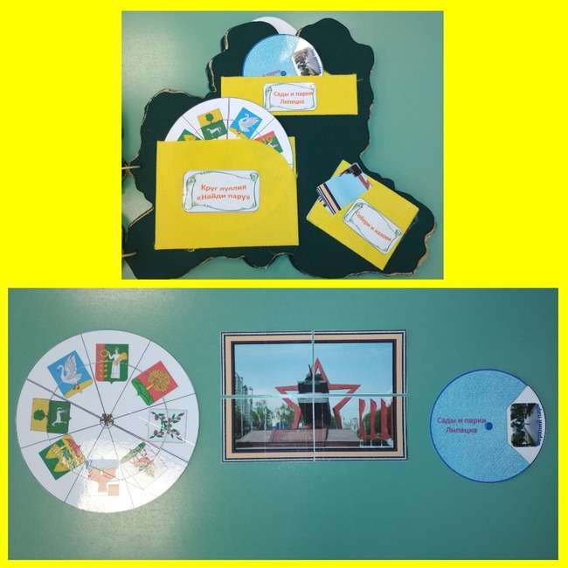

Slide 18
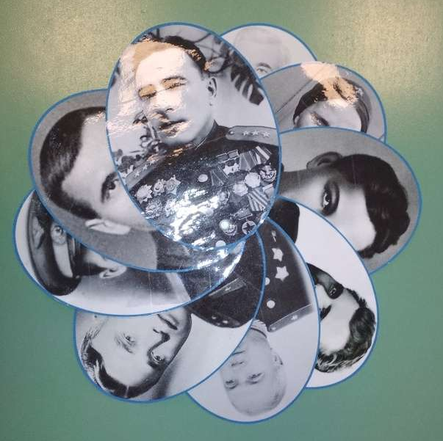
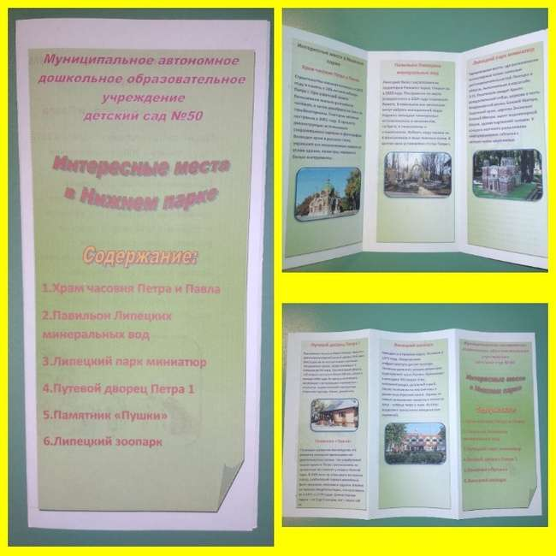
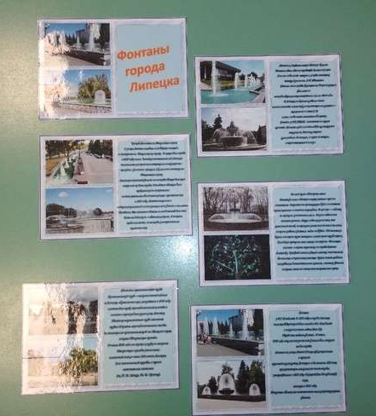
19)Герои Великой Отечественной войны
В кармашке фотографии-героев ВОВ
20)Буклет «Интересные места в нижнем парке»
21)Фонтаны города Липецка
Цель: обогатить знания детей справочными данными о фонтанах города
В кармане собраны карточки с изображением фонтанов.

Slide 19
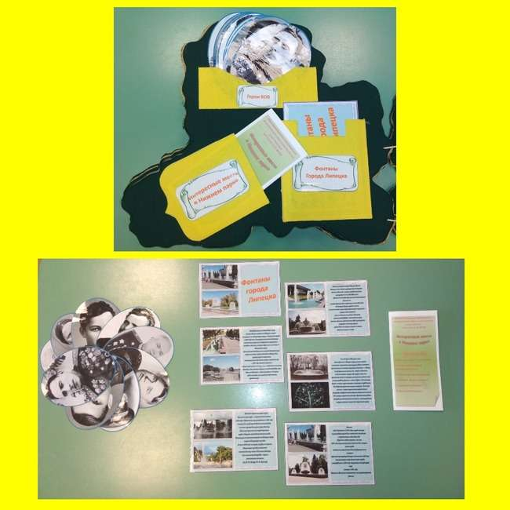

Slide 20
22)Самые интересные и красивые места в виде гармошки
23)Улицы, названные в честь героев Великой Отечественной войны
Цель: Познакомить детей с названиями и описаниями улиц города; прививать любовь к родному краю.
Материалы: Карточки с описанием улиц нашего города
24) «Собери пазлы»
Цель: Упражнять детей в составлении целой картинки из отдельных частей, через содержание картинок закреплять знания детей о родном городе.
Игровые действия: Поиск, складывание частей картинки.
Материалы: Разрезные картинки с достопримечательностями города.
Ход игры: Детям предлагаются разрезные картинки достопримечательностей города. Предложить собрать из частей целое изображение.
Варианты игры: дети собирают из частей целое изображение в паре, составляют целое из частей на время, на скорость.
25)Гармошка с изображением природных достопримечательностей города Липецка
26)Гармошка с изображением памятников и монументов Липецка
Цель: Формировать и закреплять знания детей о памятниках города.
Материалы: Гармошка с изображением памятников города.
Вот такое дидактическое пособие получилось у меня получилось.

Slide 21
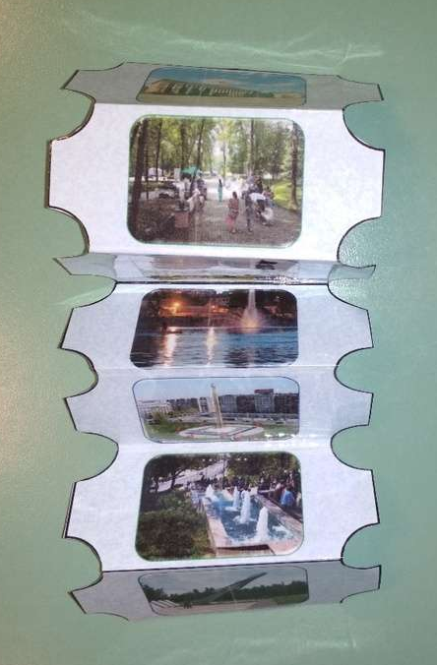
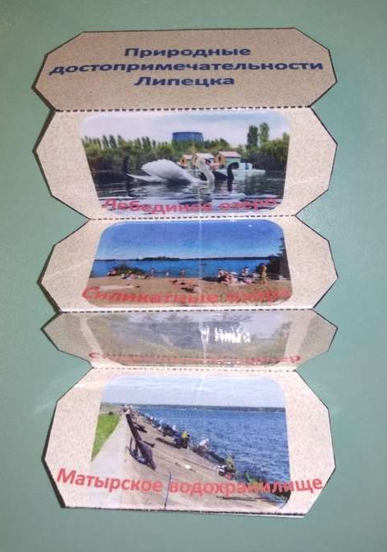
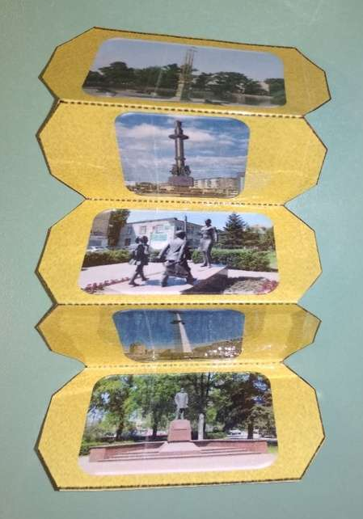
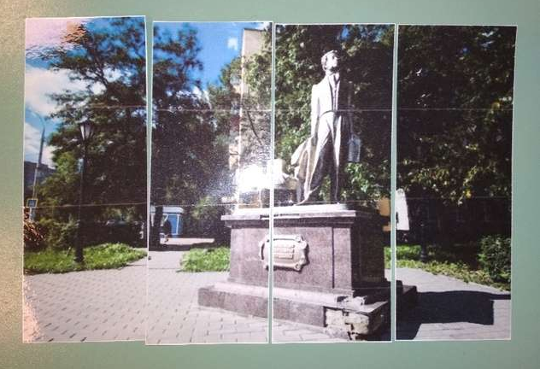
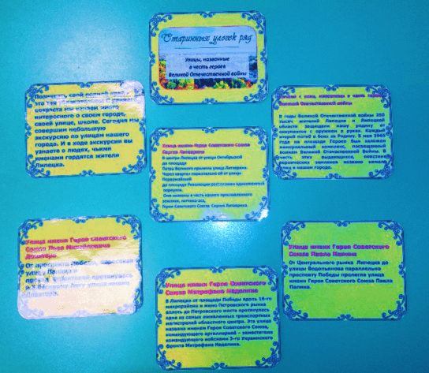

Slide 22
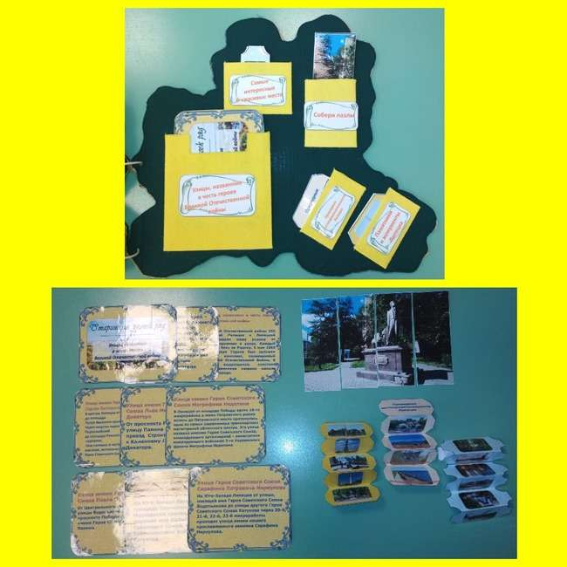

Slide 23
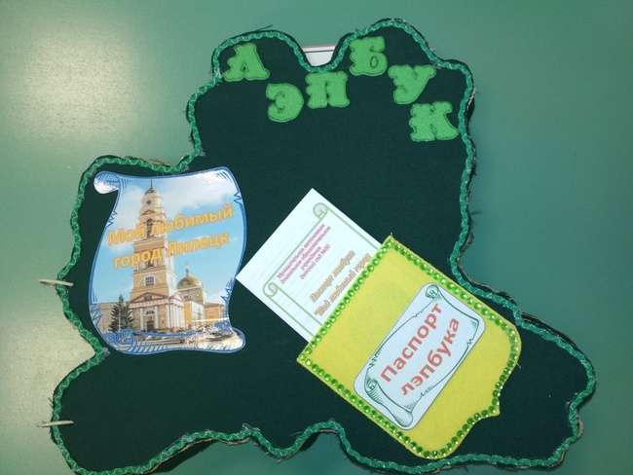
Содержимое лэпбука поначалу используется в совместной деятельности взрослого и ребенка, а затем в ходе усвоения детьми знаний и правил дидактических игр в самостоятельной деятельности детей.

Slide 24
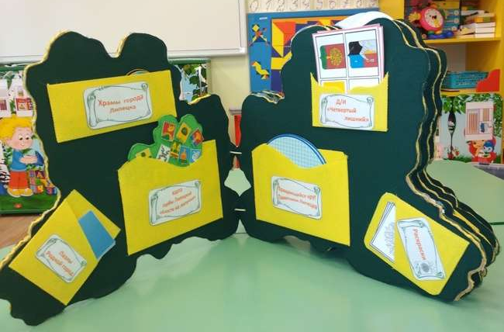

Slide 25
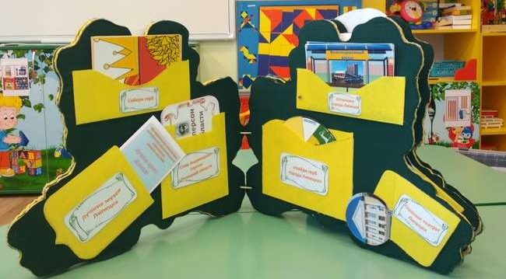

Slide 26
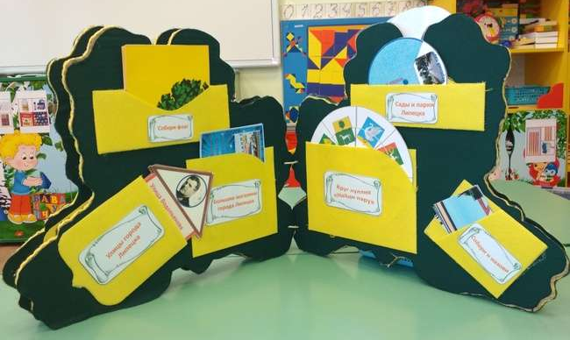

Slide 27
